Slide 1
1805年深秋，拿破仑同荷兰作战，荷兰人决堤放水阻住拿破仑军队前进的步伐。正当拿破仑下令撤退时，一位士兵报告：天将变寒，可以踏冰而过，因为河岸到处是蜘蛛忙于织蛛网的情景。后来拿破仑依此攻破荷兰首都。这位士兵就是根据自然现象蜘蛛结网来预测天气的状况的。
除此以外，我们还知道哪些自然现象能预测天气情况？

Slide 2
看云识天气
朱泳燚

Slide 3
说明文知识小解
一、定义：以说明的表达方式为主，向人们介绍事物或事理的文章。
二、说明文的特点：议论文以理服人，哲理性是它的主要特点；记叙文以情感人，形象性是它的主要特点；说明文以知识喻人，知识性是它的主要特点。
三、说明文的分类
以说明对象为标准可划分为事物说明文和事理说明文。
四、说明的顺序一般有三种：时间顺序、空间顺序、逻辑顺序。可以综合运用。
五、说明的方法常见的有八种：举例子、列数据、打比方、作比较、下定义、分类别、列图表、作诠释。

Slide 4
峰峦
luán
一霎间
shà
预兆
zhào
轻盈
yíng
崩塌
bēng
弥漫
mí
绫纱
líng
圆弧
hú
鳞波lín
顷刻
qǐng
点缀zhuì
识词语

Slide 5
整体感知
1、浏览全文，思考：
（1）、文中哪句话阐明了云和天气的密切关系，即找出全文中心句？
（2）、你能迅速判断文中哪些段落在具体地介绍根据云的形态和光彩来预测天气情况吗？
（方法提示：学习说明文要注意那些概括性强的段落、句子，这种句子一般在段首或段尾。根据这些关键性的句段，就能迅速把握全文。）

Slide 6
2、根据以上两题，完成全文的结构条理图：（ ）中填写自然段序号，-----填写关键词，[ ]填写全文结构方式。思考本文的说明顺序。
招牌
（ ）一、云和天气的关系：____ ［ ］
薄云：_____
( )云的形态
（ ）二、看云识天气的_____ ［ ］ 低而厚的云：阴晴风雪
（ ）_______
（ ）三、看云识天气的_____及局限［ ］
1
总
看云识天气
晴朗
2~5
2~6
方法
分
6
云的光彩
７
意义
总
本文的说明顺序是：总--分 -- 总的逻辑顺序。

Slide 7
云的种类简表（一）
云名 | 云的形态变化 | 高度 | 厚度 | 天气征兆
卷 云
卷积云
积 云
高积云

Slide 8
云的种类简表（一）
云名 | 云的形态变化 | 高度 | 厚度 | 天气征兆
卷 云
像羽毛像绫纱，丝丝缕缕地漂浮着
最高
很薄
阳光可以透
过它照到地面
像水面的鳞波，是成群成行的卷云
很高
很薄
无雨雪
卷积云
积 云
像棉花团，上午出现，傍晚消散，散发金黄光辉
2000米左右
较薄
灿烂阳光
像草原上雪白的羊群，扁球状，排列整齐
云块间透
着碧蓝的天幕
高积云
2000米左右
较薄
据表请找出卷云、卷积云、积云和高积云的共同特征

Slide 9

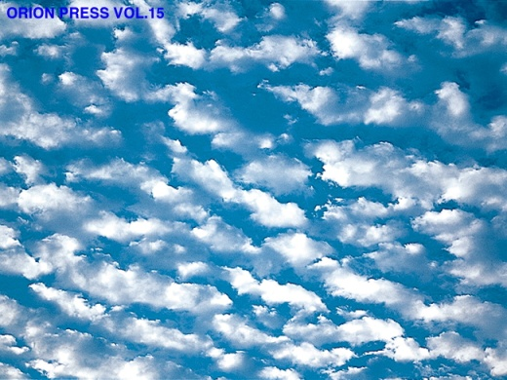
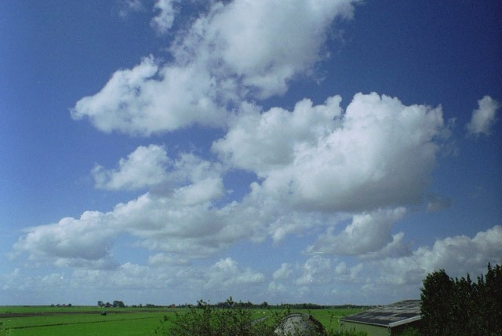

卷积云
卷云
积云
高积云

Slide 10
云的种类简表（二）
云名 | 变化过程 | 形状 | 位置 | 天气征兆
卷云聚集，向前推进
卷层云
像白绸幕蒙住天空
高
晴转阴
高层云
卷层云越变越低、厚
像毛玻璃遮着太阳
低
将下雨雪
雨层云
暗灰色云块密布天空
高层云变得更低、厚
更低
雨雪连绵
积雨云
积云迅速形成高大云山
更低
乌云密布天空
雷雨冰雹
据表请找出卷层云、高层云、雨层云和积雨云的共同特征

Slide 11
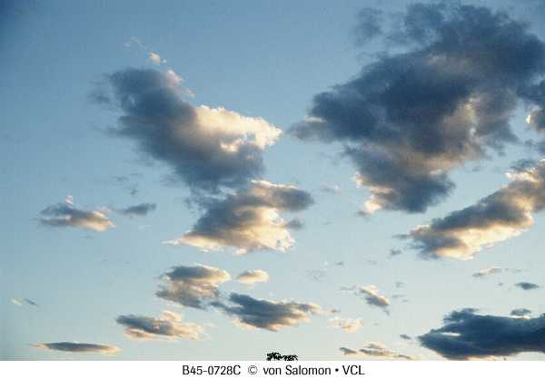
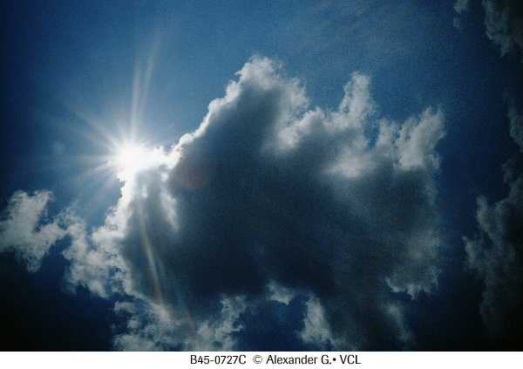
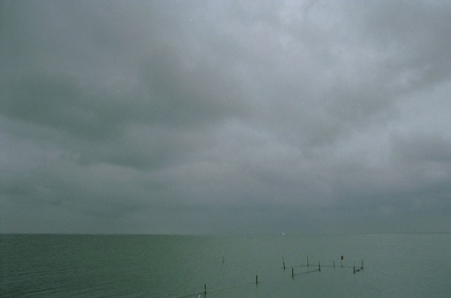
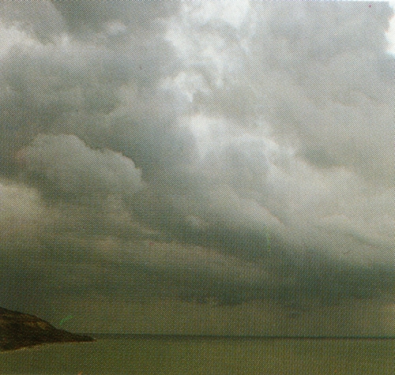
卷云
卷积云
积云
高积云
卷层云
高层云
雨层云
积雨云

Slide 12

不同光彩的云变化简表
光名 | 产生和分布情况 | 光彩 | 天气征兆
晕
华
虹
霞
产生在卷层云上，分布在日月周围
里红外紫
日晕三更雨，
月晕午时风
产生在高积云边缘部分
里紫外红
华环由小变大，转晴
华环由大变小，转阴雨
雨过天晴，在太阳对面的云幕上
彩色圆弧
东虹轰隆西虹雨
早、晚，太阳照着对面的云彩
云层变红
朝霞西阴雨袭
晚霞东几天晴

Slide 13



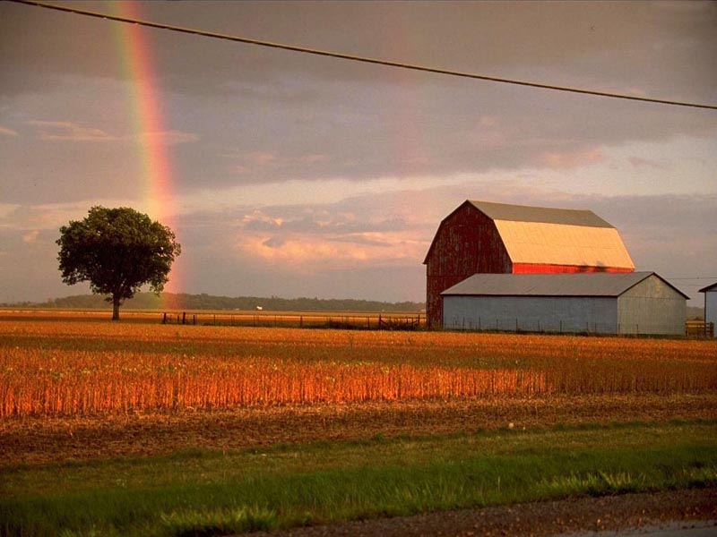
华
晕
虹
霞*

Slide 14


日 晕
★
月 晕
返回

Slide 15

朝霞

Slide 16
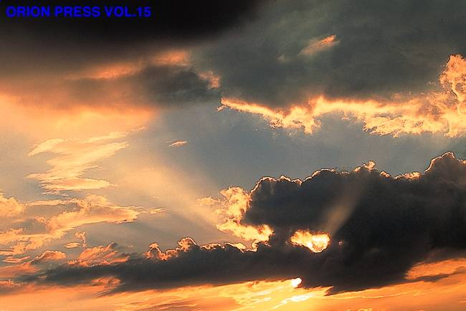
晚霞

Slide 17
重点研讨，掌握说明方法
分类别：把事物按照一定的标准分成若干类别，一类一类加以说明的方法。
作用：这种分类说明不仅能够把不同事物的不同特征说得更明白，而且会使说明的条理更清楚。

Slide 18
重点研讨，掌握说明方法
合作探究，小组交流：
2、本文在语言上很有特色，对很难描摹的云彩作了生动形象的说明。请你就文中的某一比喻句（在说明文中称为“打比方”）进行赏析。
如： 第一段“有的像羽毛，轻轻地飘在空中；有的像鱼鳞，一片片整整齐齐地排列着；有的像羊群，来来去去；有的像一床大棉被，严严实实地盖住了天空；还有的像峰峦，像河流，像雄狮，像奔马……”运用了八个比喻，准确生动、形象具体地描绘了天上的云"姿态万千"的动态特点。

Slide 19
重点研讨，掌握说明方法
a 、“云就像是天气的‘招牌’：天上挂什么云，就将出现什么样的天气。”
b、 “有时像一片白色的羽毛，有时像一块洁白的绫纱。”
c、“好像微风吹过水面引起的鳞波”。
d、“像棉花团似的白云”。

Slide 20
重点研讨，掌握说明方法
打比方：是通过比喻的修辞方法来说明事物特征的一种说明方法。
作用 ：增强语言的生动性、形象性、化抽象为具体，使人易于理解。

Slide 21
小结
恰当的说明顺序能使文章层次分明，脉络清晰。
恰当的修辞方法能使语言生动形象，使抽象的道理通俗易懂。
启示：要仔细观察生活，培养探究精神。★

Slide 22
看云识天气
天上鲤鱼斑，明天晒谷不用翻。
云往东，刮阵风；云往西，披蓑衣。
早上乌云盖，无雨也风来。
黄云上下翻，将要下冰蛋。 ★

Slide 23
看天象测天气
星星眨眼，有雨不远。
日出一点红，不雨便是风。
日落晴彩，久晴可待。
星星稠，满街流。

Slide 24
看物象测天气
蚂蚁搬家，大雨要下。
蜻蜓低飞，不风即雨。
“蜘蛛结网晴，收网阴”。
蚯蚓路上爬，雨水乱如麻。
蛤蟆哇哇叫，大雨就要到。
乌鸦唱晚，风雨不远。
老牛抬头朝天嗅,雨临头。
骨节发痛，不雨即风。

Slide 25
看风测天气
久晴西风雨，久雨西风晴。
风刮一大片，雹打一条线。
伏里东风不下雨。
回头风，特别大。

Slide 26
看天象测天气
看物象测天气
看风测天气
看云识天气
……

